Slide 1

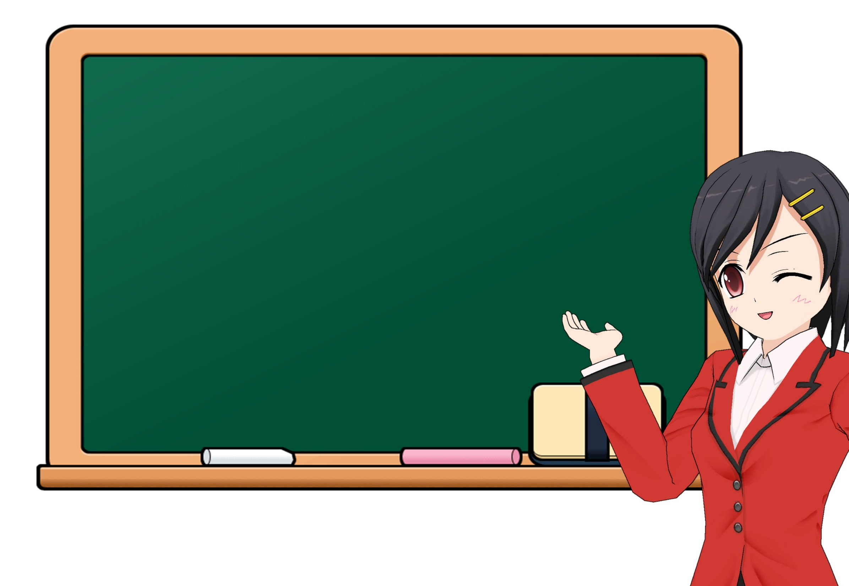

Tuần 3: tiết 2
Quá trình tạo lập văn bản

Slide 2




I. Các bước tạo lập văn bản

Slide 3

1. Ý nghĩa của việc tạo lập văn bản
TH1: Bạn em ham chơi game nên bỏ bê việc học hành. Em hãy viết một bức thư khuyên nhủ bạn.
TH2: Hôm nay là sinh nhật của em họ em ở quê. Em và em ấy rất thân nhau, em hãy viết một tấm thiệp chúc mừng sinh nhật em ấy.
Tình huống

Slide 4


Thông qua 2 tình huống trên, em hãy cho biết, khi nào thì chúng ta có nhu cầu tạo lập văn bản?
Khi muốn giải bày tình cảm, khi có nhu cầu phát biểu ý kiến hay viết thư cho bạn bè, viết bài cho báo.
Đối với người nói (người viết):
Trình bày sự vật, sự việc và bộc lộ suy nghĩ, tình cảm của mình.
Ý NGHĨA CỦA VIỆC
TẠO LẬP VĂN BẢN
Đối với người nghe (người đọc): Hiểu được sự vật, sự việc và tâm tư, tình cảm của người nói.

Slide 5

Bước 1: Định hướng văn bản
Đối tượng: Viết cho ai?
Định hướng
Cách thức: Viết như thế nào?
Mục đích: Viết để làm gì?
Nội dung: Viết về cái gì?

Slide 6
Bước 1: Định hướng văn bản
Đối tượng: Viết cho bố
Định hướng
Cách thức: Viết thư
Mục đích: Viết để bày tỏ sự hối hận và xin lỗi bố mẹ
Nội dung: Viết về sự hối hận của mình, mong bố mẹ tha thứ

Slide 7
Bước 2: Tìm ý và lập dàn ý (bố cục)
Lí do viết thư cho bố: Con rất hối hận về việc làm của mình.
Mở bài
Con hiểu việc làm của con đã làm bố mẹ đau đớn và khổ tâm.
Dàn ý
Thân bài
Con đã hiểu về tình yêu thương, sự hi sinh lớn lao của mẹ.
Con thấy xấu hổ và nhục nhã khi chà đạp lên tình yêu thương đó.
Kết bài
Con thành khẩn xin lỗi bố mẹ.
Con hứa sẽ trở thành đứa con ngoan

Slide 8

Bước 3: Diễn đạt các ý trong bố cục thành câu văn, đoạn văn
Đúng chính tả;
Đúng ngữ pháp;
Các yêu cầu
Dùng từ chính xác;
Sát với bố cục;
Có tính liên kết;
Có mạch lạc;
Kể chuyện hấp dẫn;
Lời văn trong sáng

Slide 9
Bước 4: Kiểm tra lại văn bản vừa tạo lập
Kiểm tra việc thực hiện các bước 1, 2, 3.
Sửa chữa chỗ sai, bổ sung phần thiếu.
Ví dụ:
Bố kính yêu! Trước hết con xin lỗi bố và xin lỗi mẹ bằng sự thành khẩn trong lòng mình. Con hứa từ nay sẽ không có một lời nói nào làm tổn hại đến tình thương yêu mà bố mẹ đã dành cho con. Tôi nguyện sẽ trở thành người con ngoan ngoãn, lễ phép và có hiếu với ông bà. Cuối cùng con xin bố mẹ tha lỗi cho con.
Bố của con
En – ri - cô
Con
bố mẹ
Con của bố

Slide 10
II. Luyện tập

Slide 11
Bài 1 (SGK – tr 46)
a, Khi tạo nên các văn bản, điều em muốn nói có thật sự cần thiết không?
➔ Rất cần thiết vì đó là nội dung của văn bản.
b, Em đã thấy mình thực sự quan tâm đến việc viết cho ai chưa? Việc quan tâm (hay thiếu quan tâm) có ảnh hưởng tới nội dung và hình thức bài viết như thế nào?
➔ Quan tâm đến đối tượng vì nó ảnh hưởng tới cách xưng hô, cách dùng từ.
c, Em có lập dàn bài khi làm văn không? Việc xây dựng bố cục ảnh hưởng như thế nào đến kết quả làm bài?
➔ Xây dựng bố cục khi làm bài là rất quan trọng.
d, Việc kiểm tra, sửa chữa có tác dụng gì?
➔Việc kiểm tra rất quan trọng để sửa chữa chỗ sai, bổ sung phần thiếu.

Slide 12
Bài 2 (SGK – tr 46)
Có một bạn khi báo cáo kinh nghiệm học tập trong Hội nghị học tốt của trường đã làm như sau:
a, Bạn chỉ toàn kể lại việc mình đã học thế nào và đã đạt được thành tích gì trong học tập.
b, Bạn luôn hướng về phía các thầy cô giáo, luôn nói: “Thưa các thầy cô”để mở đầu mỗi đoạn và lúc nào cũng xưng “em” (hoặc “con”)
Theo em như thế có phù hợp không, nên điều chỉnh như thế nào?

Slide 13
Bài 2 (SGK – tr 46)
Bài viết của bạn không phù hợp vì bạn đã định hướng sai trong bước 1. Cụ thể như sau:
Yêu cầu định hướng | Định hướng sai của bạn | Định hướng đúng
Mục đích | Viết để tường thuật lại quá trình học tập của bản thân. | Viết để truyền kinh nghiệm học tốt.
Nội dung | Báo cáo thành tích học tập. | Báo cáo kinh nghiệm học tập.
Cách thức | Xưng hô “thầy – em (con)”. | Xưng hô “bạn – mình”
Đối tượng | Viết cho thầy cô | Viết cho bạn bè

Slide 14
Bài 3 (SGK – tr 46 + 47)
Những lưu ý khi lập dàn bài
Các câu trong dàn bài phải rõ ý, ngắn gọn, nhưng không cần đúng ngữ pháp và không nhất thiết phải liên kết chặt chẽ với nhau.
Các phần, các mục lớn nhỏ trong dàn bài được phân biệt với nhau qua một hệ thống kí hiệu nhất quán và việc trình bày các mục phải thống nhất, rõ ràng, rành mạch, hợp lí.

Slide 15
Mở bài: giới thiệu chung
Thân bài:
1. Ý lớn 1:
a. Ý nhỏ 1:
-
-
…
b. Ý nhỏ 2:
-
- …
2. Ý lớn 2:
a. …
b. …
III. Kết bài: nêu cảm nghĩ
Dàn bài mẫu

Slide 16
- Kiểm tra việc thực hiện các bước 1, 2, 3.
Sửa sai, bổ sung chỗ thiếu.
Về đối tượng: Nói, viết cho ai?
Về mục đích: Để làm gì?
Về nội dung: Về cái gì?
Về cách thức: Như thế nào?
Định hướng văn bản
Kiểm tra, chỉnh sửa
Quá trình tạo lập văn bản
Xây dựng bố cục
Diễn đạt các ý thành lời văn
Chính xác, trong sáng, có mạch lạc, liên kết chặt chẽ
Rành mạch, hợp lí, đúng định hướng

Slide 17



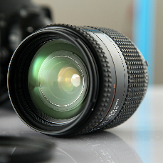
Trong các yếu tố sau, yếu tố nào không có trong quá trình tạo lập văn bản?
01
Thời gian (văn
bản được nói và viết vào lúc nào?)
Đối tượng (nói, viết cho ai ?)
Nội dung ( nói, viết về cái gì ?)
Mục đích ( nói , viết để làm gì )

Slide 18

03
Dòng nào ghi đúng các bước tạo lập văn bản?
A
Định hướng và xây dựng bố cục
B
Xây dựng bố cục và diễn đạt thành câu, đoạn hoàn chỉnh
C
Xây dựng bố cục, định hướng kiểm tra, diễn đạt thành câu, đoạn
Định hướng, xây dựng bố cục, diễn đạt thành câu , đoạn hoàn chỉnh, kiểm tra văn bản vừa tạo lập.
D

Slide 19
Tạm biệt!
Chúc các em học tập tốt!

